Slide 1
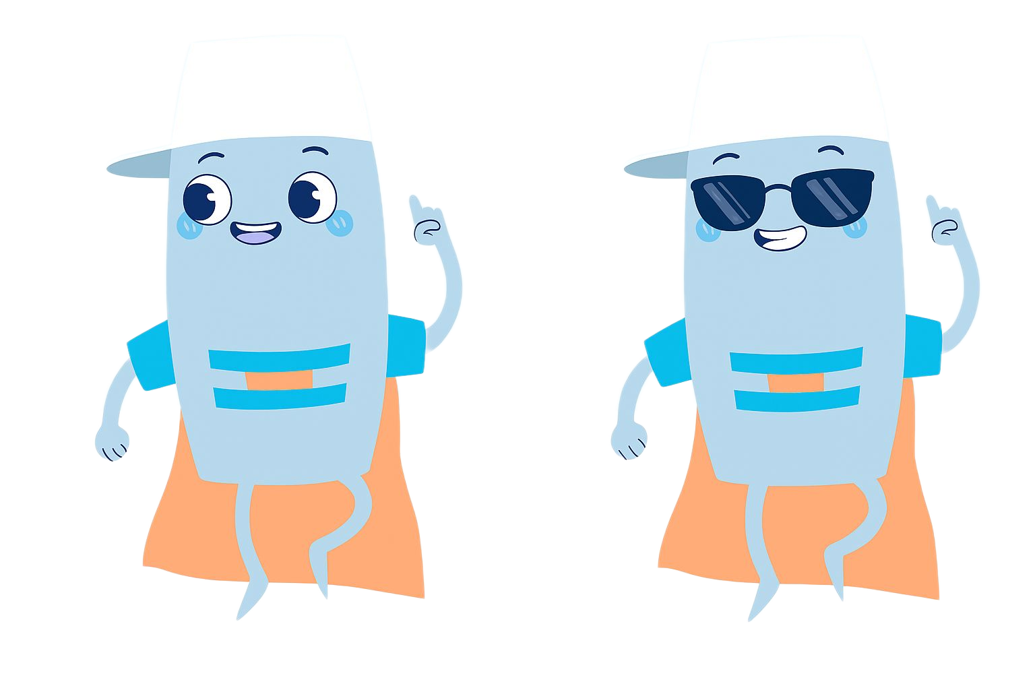



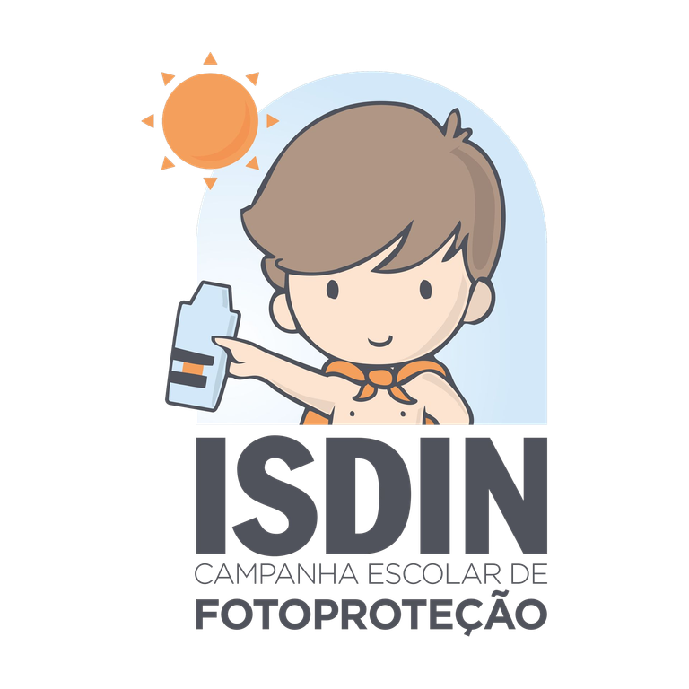


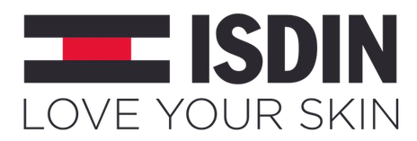

Nível 3: 5.º e 6.º anos do ensino básico
Guia didático do formador da Campanha Escolar de Proteção Solar
Ferramenta de apoio para a preparação e dinamização de treinamento sobre
proteção solar
Copyright © 2025 ISDIN Todos os direitos reservados. É proibida a reprodução, distribuição, comunicação pública e transformação deste material, no todo ou em parte, por qualquer meio ou procedimento, sem a autorização prévia e por escrito do titular dos direitos.

Slide 2




Guia didático
Nível 3
Apresentação
índice
Na ISDIN, estamos comprometidos com a prevenção dos danos causados pelo sol e do câncer de pele. A exposição aos raios ultravioleta e as queimaduras em idades precoces constituem um fator de risco importante para o desenvolvimento de câncer de pele no futuro. Por isso, ensinar as crianças a protegerem-se do sol tornou-se uma das estratégias mais eﬁcazes. A Campanha escolar de proteção solar visa sensibilizar para a importância de nos protegermos adequadamente do sol. Assim, nos unimos às escolas para conscientizar crianças, mães e pais sobre a eﬁcácia da proteção solar adequada. Criada em 1995 na Espanha, a Campanha escolar de proteção solar consolidou-se como uma das campanhas de sensibilização mais relevantes a nível mundial.
1.
Conteúdo de interesse para o professor ou escola
Objetivos didáticos Competências
2. Conteúdo para o formador
Introdução
Tipos detreinamento
Esquema do treinamento Detalhes do treinamento
3. Materiais de formação
Vídeo Atividades

Slide 3

Nível 3
1.Conteúdo de interesse para o
professor ou escola
Objetivos didáticos
Competências
● ●

Slide 4


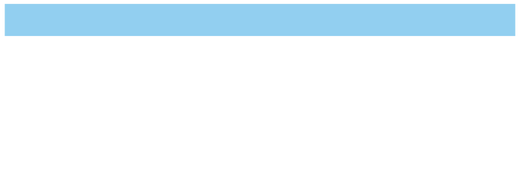
Guia didático
Nível 3
Conteúdo de interesse para o professor ou escola
Objetivos didáticos
Contribuições da área para as competências básicas:
Os objetivos gerais para esta etapa são os seguintes:
Competências comunicativas
Melhorar ou mudar atitudes e hábitos de proteção solar.
Adquirir conhecimentos básicos sobre a pele.
Reﬂetir sobre os benefícios do sol para a vida na Terra.
Tomar consciência dos riscos do sol para a nossa pele e das consequências de uma má exposição aos raios solares.
Estabelecer relações entre conhecimentos geológicos, geográﬁcos e atmosféricos (movimentos de translação e rotação, incidência dos raios solares, climas, estações, camada de ozônio) e hábitos de proteção solar.
A ISDIN contribui com a sua experiência para insistir na importância de hábitos saudáveis em relação ao sol, numa perspetiva preventiva e de sensibilização.
Expressar ideias e organizar informações de forma eﬁcaz e descomplicada sobre espaços, fatos, problemas e fenômenos geográﬁcos, históricos, sociais, naturais e tecnológicos.
Comunicar ideias e informações de forma oral, escrita, visual e através das ferramentas de comunicação para informar, convencer e dialogar.
Identiﬁcar dados relevantes da área em textos que utilizam diferentes canais de comunicação e de diversas origens.
Competências metodológicas
Colocar questões que possam ser objeto de investigação.
Utilizar competências de utilização dos recursos de trabalho de forma estratégica.
Utilizar competências para a captação e o tratamento de informação.
Utilizar o pensamento crítico e criativo para a análise de informações, resolução de problemas e tomada de decisões.
Competências
Neste projeto, trabalharemos as áreas de conhecimento do meio natural, social e cultural.
Competências especíﬁcas da área: Assumir a competência de conviver e habitar o mundo implica, entre outras coisas: Utilizar o conhecimento cientíﬁco para compreender situações próximas relacionadas com problemas ambientais, a conservação da saúde ou o uso de objetos tecnológicos e, assim, tomar decisões coerentes com base nesse conhecimento.
Competências pessoais
Aplicar conhecimentos e competências em contextos familiares e do seu ambiente.
Conceber e aplicar projetos individuais e coletivos de forma responsável e criativa.

Slide 5
Nível 3
2. Conteúdo para o formador
● ● ● ●
Introdução
Tipos de treinamento Esquema de treinamento
Detalhes do treinamento

Slide 6




Guia didático
Nível 3
Conteúdo para o formador
Introdução
Tipos de treinamento
Objetivo geral do treinamento
Conscientizar os alunos sobre a importância da proteção solar e promover hábitos saudáveis em relação ao sol, contribuindo para a prevenção dos danos causados pelo sol e a redução do risco de câncer de pele.
Treinamento com tela e projetor
Esta modalidade combina a projeção de um vídeo de sensibilização com dinâmicas participativas que reforçam as mensagens-chave de forma lúdica e atraente, facilitando a conexão emocional e a aprendizagem ativa através do jogo.
Conteúdos da sessão
O sol é necessário para a vida
Perigos do sol
Conhecimentos básicos sobre a pele
Dicas para se proteger bem do sol
Duração total da sessão
De 25 a 50 minutos: o formador pode prolongar ou encurtar o treinamento, dependendo da disponibilidade de tempo da escola

Slide 7






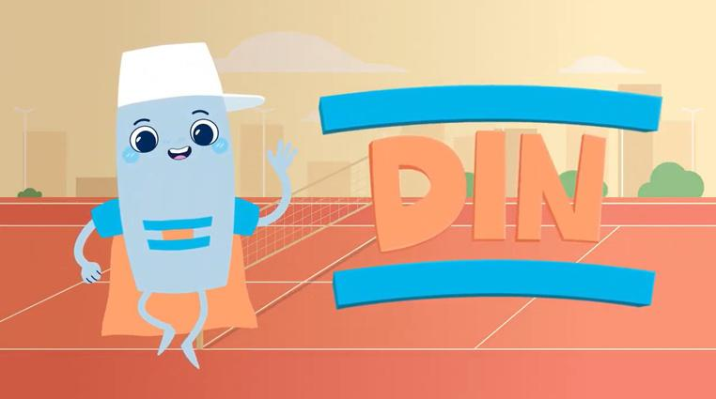

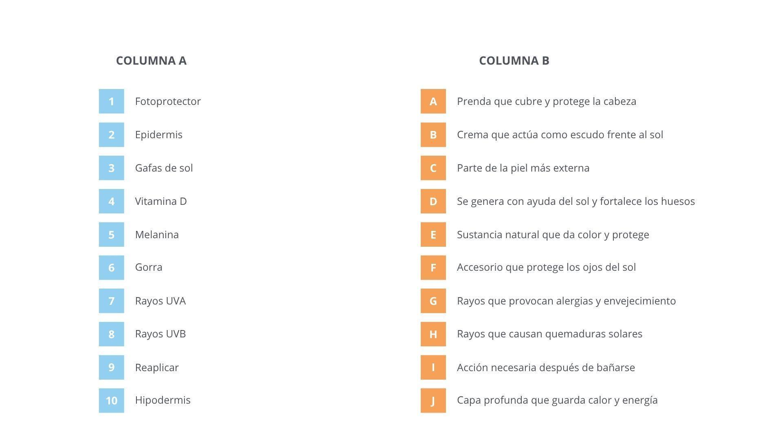

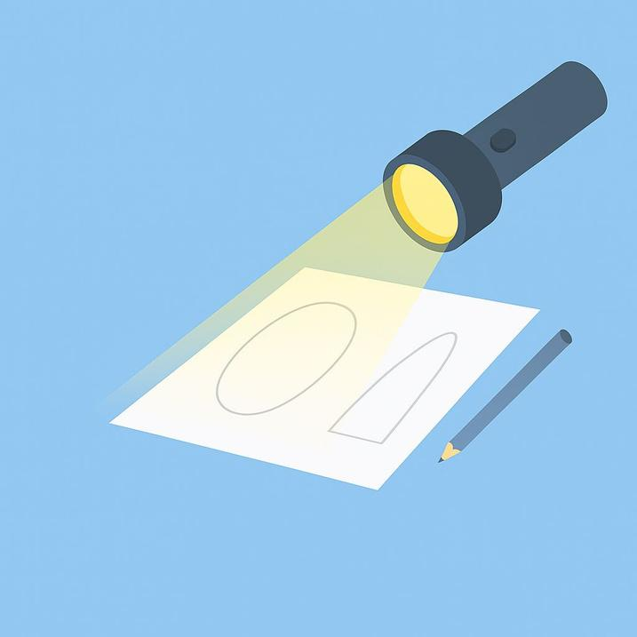
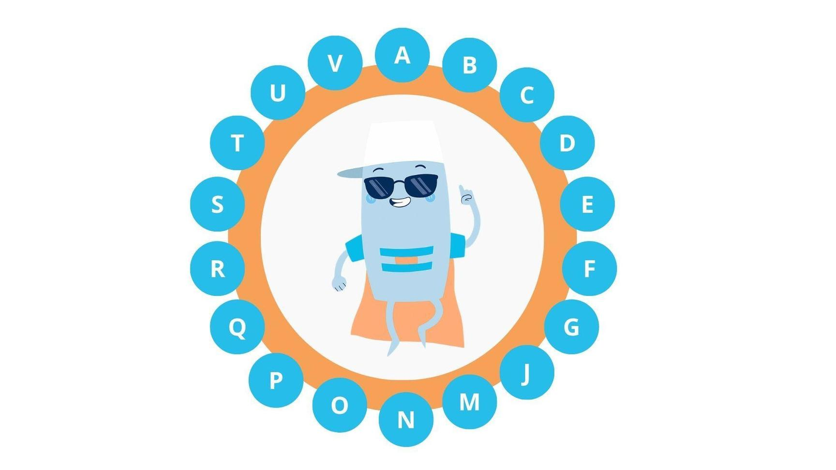
Guia didático
Nível 3
Conteúdo para o formador
Esquema do treinamento
PASSO 1
BOAS-VINDAS E INTRODUÇÃO
PASSO 2
CONTEÚDOPRINCIPAL
PASSO 3
ATIVIDADES
PASSO 4
ENCERRAMENTO DA SESSÃO
Inclui as boas-vindas e a apresentação do formador externo, bem como a introdução ao tema da proteção solar com perguntas para ativar os conhecimentos prévios:
Fazemos uma revisão do que aprendemos sobre o sol e como nos proteger, e partilhamos dicas importantes de proteção solar para colocar em prática todos os dias (10-20 min)
Sessão com tela e projetor
Quem acha que o sol nos traz benefícios?
E quem acha que ele também pode ser prejudicial?
Quem usa protetor solar na praia ou no parque?
Para que serve o protetor solar?
Visualização do video ou leitura do material impresso e revisão do conteúdo do vídeo (5-10 min)
3 jogos disponíveis para projetar na tela (opção recomendada) ou imprimir (opção alternativa caso não haja uma tela para projetar). Dependendo do tempo disponível para a sessão, o formador pode decidir fazer apenas um jogo, dois ou os três. (Est. 5 - 10 min por jogo)
(5-10 min)

Slide 8




Guia didático
Nível 3
Detalhes do treinamentoo
PASSO 1. BOAS-VINDAS E INTRODUÇÃO
PASSO 2. CONTEÚDO PRINCIPAL
Apresentação pessoal: O formador apresenta-se pelo nome e cumprimenta com alegria. Mostra entusiasmo por estar com as crianças e cria um ambiente acolhedor e de conﬁança.
Sessão com tela e projetor ou leitura do material impresso
Do que vamos falar? Explica que estão a participando de uma campanha muito especial,
com uma missão, onde vão aprender a cuidar da pele enquanto brincam ao ar livre.
O objetivo é continuar a divertir-se sem que o sol lhes faça mal.
Projeção do vídeo ou leitura do material impresso (ver link em «3. Materiais formativos»)
Perguntas para despertar o interesse
São feitas perguntas para que participem e reﬂitam sobre o sol:
Os alunos são incentivados a conhecer o DIN , um super-herói que ensina a proteger-se do sol de forma divertida.
Quem acha que o sol nos traz benefícios? «Exato! Ele dá-nos luz, calor e faz as plantas crescerem.»
E quem acha que ele também pode ser prejudicial? «Muito bem, se não nos cuidarmos, ele pode afetar a nossa pele.»
Quem usa protetor solar na praia ou no parque? «Perfeito! Protege-nos dos raios solares.»
Para que serve? «Para evitar que o sol daniﬁque a nossa pele e para mantê-la saudável.»
Através da história, as crianças aprendem porque é importante cuidar-se quando estão sob sol e quais hábitos saudáveis podem seguir para brincar com segurança. Além de ensinar sobre a proteção solar, o vídeo ajuda a desenvolver a compreensão e a aprendizagem de rotinas diárias. Ao ﬁnal do vídeo, aparece um resumo intitulado «Vamos revisar juntos?», que reúne os conceitos mais importantes sobre o sol e a proteção solar. O professor usa esta imagem como apoio para revisar com o grupo de forma dinâmica e participativa. Este momento serve para reforçar a aprendizagem, esclarecer dúvidas e consolidar hábitos saudáveis, incentivando as crianças a responder em voz alta ou levantando a mão.
O que faremos hoje? Falar que aprenderão brincando: vão ver um vídeo, fazer jogos e responder a perguntas ou desaﬁos divertidos.
Reforçe que se vão divertir muito enquanto aprendem a proteger-se do sol.

Slide 9



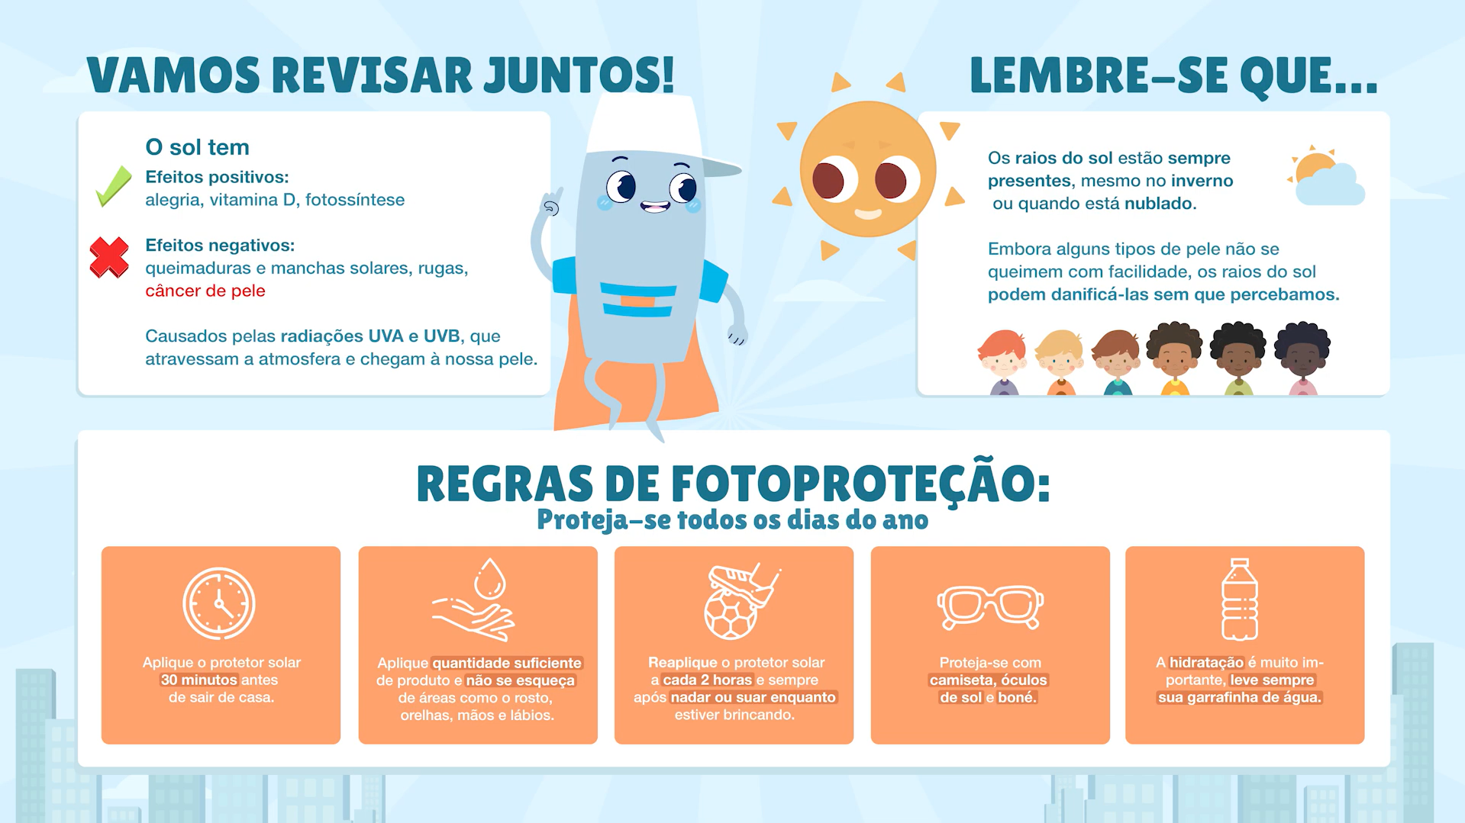
Guia didático
Nível 3
Detalhes do treinamento
Repasse comigo: Conceitos a serem revistos com os alunos:
  O que de bom o Sol nos proporciona? Alegria, ossos e dentes mais fortes (graças à vitamina D)
  O que acontece com a nossa pele quando é atingida pelos raios UVA e UVB? A nossa pele se protege produzindo melanina.
  Quando é que os raios solares nos afetam? Sempre! Mesmo que esteja nublado ou seja inverno, os raios solares continuam presentes.
  O que são fototipos de pele? São uma forma de classiﬁcar os diferentes tipos de pele de acordo com a quantidade de melanina que têm e como reagem ao sol.
  Por que é importante conhecer o nosso fototipo para nos protegermos do sol? Porque quanto menos melanina a pele tem, mais sensível ela é aos raios solares. Mas todos os tipos de pele, mesmo os mais escuros, podem queimar e precisam de proteção.
  O que devemos levar sempre para nos proteger do sol? Protetor solar, chapéu, óculos de sol, camiseta e água.
  O que devemos levar sempre para nos proteger do sol? Devemos sempre levar o protetor solar e aplicá-lo antes de sair, em todo o corpo, e reaplicar a cada duas horas ou após o banho ou transpiração.
O formador pode fazer perguntas do tipo: Que parte do corpo não devemos esquecer ao aplicar o protetor solar? De quanto em quanto tempo devemos reaplicá-lo? Apenas precisamos de nos proteger no verão? Quem usa chapéu quando vai ao parque?
No ﬁnal da revisão, parabenize as crianças pela sua participação e por terem completado a sua missão de proteção solar junto com DIN, o super-herói do sol.

Slide 10
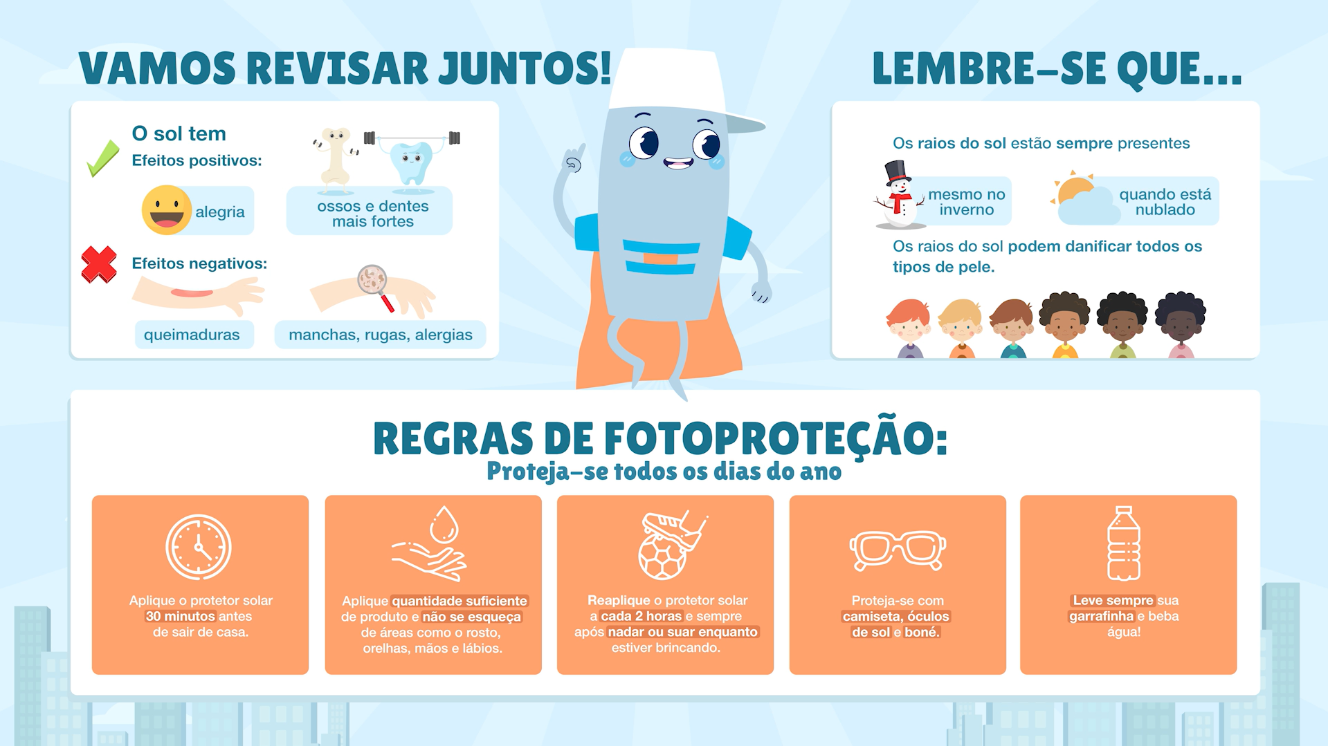

Slide 11

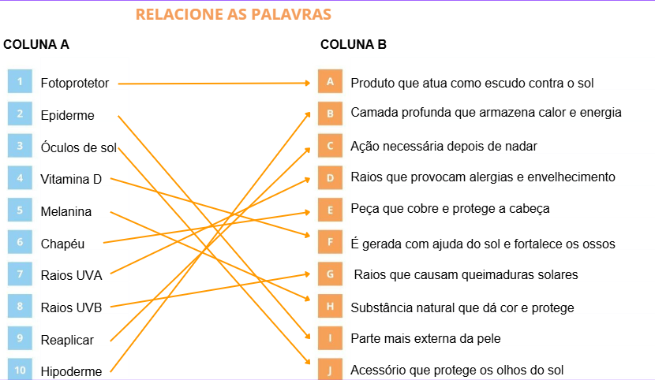
Guia didático
Nível 3
Detalhes do treinamento
PASSO 3. ATIVIDADES
Os jogos são uma das ferramentas mais poderosas para consolidar a aprendizagem na infância. Através da diversão, as crianças interiorizam conceitos de forma natural, ativa e signiﬁcativa. Por isso, depois de ver o vídeo, propomos 3 atividades lúdicas concebidas para reforçar as mensagens-chave sobre a proteção solar de forma agradável, motivadora e duradoura. Dependendo do tempo disponível para a sessão, pode realizar uma, duas ou as três atividades.
RELACIONE AS PALAVRAS
Atividade 1. RELACIONE AS PALAVRAS
O exercício pode ser projetado na tela da sala de aula ou entregue impresso a cada
aluno. Os alunos precisam unir cada palavra da Coluna A com o seu signiﬁcado ou par correto da Coluna B.
Objetivo do jogo: Consolidar o vocabulário aprendido sobre proteção solar.
Objetivo curricular: Promover a compreensão dos mecanismos básicos de proteção da pele. Desenvolver a memória, a observação e a associação lógica.

Slide 12


Guia didático
Nível médio
Detalhes da sessão
R
PASSO 3. ATIVIDADES
Atividade 2. A RODA DA PROTEÇÃO SOLAR
R
Os alunos, coma ajuda do professor, vão se dividir em duas equipes, equipe 1 e equipe 2.
O professor começará o jogo lendo a pergunta da letra A para a equipe 1, depois lerá a pergunta da letra B para a equipe 2 e assim sucessivamente até completar toda a roda. Quando um grupo acertar uma pergunta, ganhará 1 ponto. Se o grupo errar a pergunta, não receberá nenhum ponto. A equipe vencedora é aquela que somar mais pontos no ﬁnal da roda.
Objetivo do jogo: Reforçar os conhecimentos adquiridos sobre proteção solar, identiﬁcando e
recordando conceitos-chave relacionados com os cuidados com a pele e os efeitos do sol. Os alunos
deverão adivinhar palavras a partir de deﬁnições, consolidando de forma divertida a sua
aprendizagem sobre o sol, a pele e os hábitos de proteção solar.
P
O
Objetivo curricular: Ampliar o vocabulário especíﬁco relacionado com a proteção solar e a saúde
da pele. Potenciar a atenção, a memória e a compreensão dos efeitos benéﬁcos e nocivos do sol.
Reforçar a aprendizagem de normas básicas de autocuidado e prevenção desde a infância.
B
Perguntas e respostas: Indicadas na página seguinte.

Slide 13



Guia didático
Nível 3
Detalhes do treinamento
PASSO 3. ATIVIDADES
Atividade 2. A RODA DA PROTEÇÃO SOLAR
Perguntas e respostas:
M – Começa com M. Substância natural da pele que nos protege do sol. Resposta: Melanina
N – Começa com N. Parte do rosto que se queima facilmente. Resposta: Nariz
O – Começa com O. Parte do corpo que não se deve esquecer de proteger com protetor
solar. Resposta: Orelhas
P – Começa com P. Quando nos expomos ao sol, temos que nos ______. Resposta: Proteger
Q – Começa com Q. Se tem pele escura, também deve proteger-se, porque todos os
tipos de pele podem sofrer _______. Resposta: Queimaduras
R – Começa com R. É o que temos que fazer com o protetor solar a cada 2 horas ou
depois de nos banharmos, suarmos ou nos secarmos com a toalha. Resposta: Reaplicar
S – Começa com S. É a nossa estrela e principal fonte de energia. Resposta: Sol
T – Começa com T. Depois de tomar banho ou secar-se com a ________, deve reaplicar o
protetor solar. Resposta: Toalha
U – Começa com U. Tipo de raios solares perigosos. Resposta: Ultravioleta
V – Começa com V. Graças ao sol, o nosso corpo produz esta vitamina que fortalece os
ossos e os dentes. Resposta: Vitamina D
A – Começa com A. Reação da pele ao sol em algumas pessoas. Resposta: Alergia solar.
B – Contém o B. Raios que podem causar efeitos nocivos na pele, como queimaduras.
Resposta: UVB
R – Começa com C. Parte do corpo que devemos proteger sempre. Resposta: Rosto
D – Começa com D. A camada intermediária da pele. Resposta: Derme
E – Começa com E. Outra camada da pele, a mais externa. Resposta: Epiderme
P – Começa com P. É o nosso grande aliado contra o sol, o aplicamos antes de sair de casa.
Resposta: Protetor solar
O – Começa por O. Protege os nossos olhos do sol. Resposta: Óculos de sol
B – Começa por B. É o que fazemos ao ar livre e precisamos de protetor solar para estarmos
seguros. Resposta: Brincar

Slide 14



Guia didático
Nível 3
Detalhe do treinamento
PASSO 3. ATIVIDADES
Atividade 3. A INCIDÊNCIA DA RADIAÇÃO
Por que o sol aquece mais em alguns lugares?
Passos, observações, explicação e conclusões: Indicados nas páginas seguintes.
O que vamos descobrir? Vamos aprender por que em alguns lugares da Terra faz mais calor do que em outros, usando uma lanterna como se fosse o Sol.
De que material precisamos?
Lanterna
Folha de papel
Lápis
Objetivo do jogo: Compreender, através de uma experiência prática e visual, como a
inclinação dos raios solares inﬂuencia a temperatura da superfície terrestre.
Objetivo curricular: Desenvolver habilidades de pensamento crítico ao formular hipóteses,
observar resultados e tirar conclusões. Estimular a curiosidade cientíﬁca por meio da
observação e do raciocínio experimental.

Slide 15




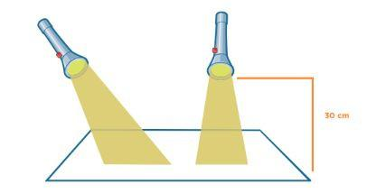
Guia didático
Nível 3
Detalhes do treinamento
PASSO 3. ATIVIDADES
Atividade 3. A INCIDÊNCIA DA RADIAÇÃO
Por que o sol aquece mais em alguns lugares?
Explicação: No Equador, os raios solares chegam mais diretos (verticais) e aquecem muito mais porque a energia se concentra num local pequeno.
Nos pólos, os raios chegam mais inclinados (oblíquos) e aquecem menos porque a sua
energia se distribui por uma superfície maior.
Passos da experiência:
Coloque a lanterna a cerca de 30 cm da folha.
Acenda-a e ilumine a folha de cima, na vertical. Desenhe a forma da luz.
Agora, sem aproximar ou afastar a lanterna, incline-a um pouco (obliquamente).
Desenhe a forma da luz que é projetada agora.
Conclusões:
Quanto mais diretos são os raios solares, mais aquecem.
Quanto mais inclinados, menos aquecem porque o calor é distribuído.
Observações:
Quando a luz vem de frente (vertical), ilumina um
espaço menor e mais concentrado.
Quando a luz vem de lado (oblíqua), ela se distribui por
um espaço maior e é menos intensa.

Slide 16


Guia didático
Nível 3
Detalhes do treinamento
PASSO 4: ENCERRAMENTO DO TREINAMENTO
Os 10 conselhos para nos protegermos do sol
  A sua pele é muito sensível ao sol, por isso use um protetor solar com um FPS 50 muito alto adequado para si.
  Aplique o protetor 30 minutos antes de sair de casa e não se esqueça de repetir a aplicação a cada 2 horas!
  Depois de brincar, tomar banho ou transpirar, é necessário reaplicar o protetor solar.
  Aplique uma quantidade generosa e não se esqueça de áreas como rosto, orelhas, pescoço ou pés.
  Regra dos dois dedos: para proteger bem o rosto e o pescoço, aplique duas riscas de protetor, uma no dedo indicador e outra no dedo médio, é a quantidade necessária!
  Mesmo em dias nublados, é preciso proteger-se, porque os raios solares também estão presentes.
  Beba água com frequência e leve sempre consigo a sua garrafa.
  Evite brincar ao sol entre as 12h e as 16h, quando o sol está mais forte.
  Na montanha, na neve ou na água, também é preciso usar protetor solar.
  Vista uma camiseta, um chapéu e óculos de sol para cobrir bem o corpo e os olhos.
Ao ﬁnal da campanha, os alunos são lembrados de que aprenderam muitas coisas importantes sobre o sol: seus benefícios, seus riscos e as formas de se proteger corretamente para poderem continuar brincando, explorando e aproveitando o ar livre com segurança. Eles são reconhecidos como verdadeiros heróis e heroínas da proteção solar, por terem completado todas as atividades e desaﬁos propostos. Como parte desta missão, explique para eles que o seu papel agora é lembrar e partilhar com os outros os 10 conselhos fundamentais para proteger a pele do sol todos os dias, aplicando o que aprenderam tanto na escola como em casa, no parque, na praia ou em qualquer atividade ao ar livre.
Este encerramento do treinamento pode ser complementado com outros materiais adicionais de apoio ao treinamento, caso estejam disponíveis.

Slide 17
Nível 3
3. Materiais formativos
● ●
Vídeo Atividades

Slide 18
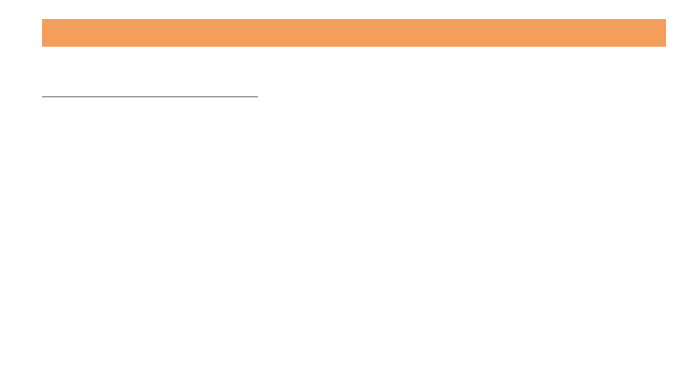
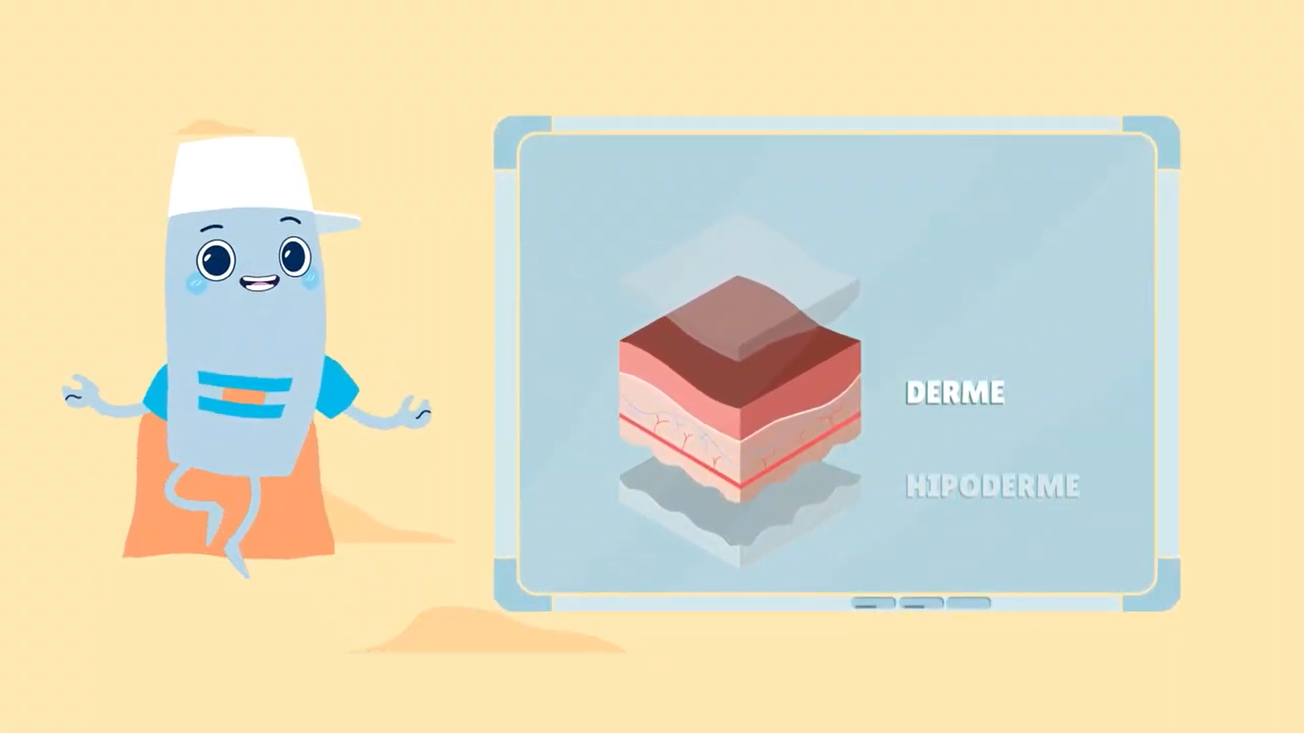
Nível 3
Link para o vídeo formativo
https://drive.google.com/drive/folders/1zH9EWYpSFyBTtTDFaCZssXrYv7rJaq_i:

Slide 19


RELACIONE AS PALAVRAS
COLUNA A
COLUNA B
Fotoprotetor
Produto que atua como escudo contra o sol
Epiderme
Camada profunda que armazena calor e energia
Óculos de sol
Ação necessária depois de nadar
Vitamina D
Raios que provocam alergias e envelhecimento
Melanina
Peça que cobre e protege a cabeça
Chapéu
É gerada com ajuda do sol e fortalece os ossos
Raios UVA
Raios que causam queimaduras solares
Raios UVB
Substância natural que dá cor e protege
Reaplicar
Parte mais externa da pele
Hipoderme
Acessório que protege os olhos do sol

Slide 20



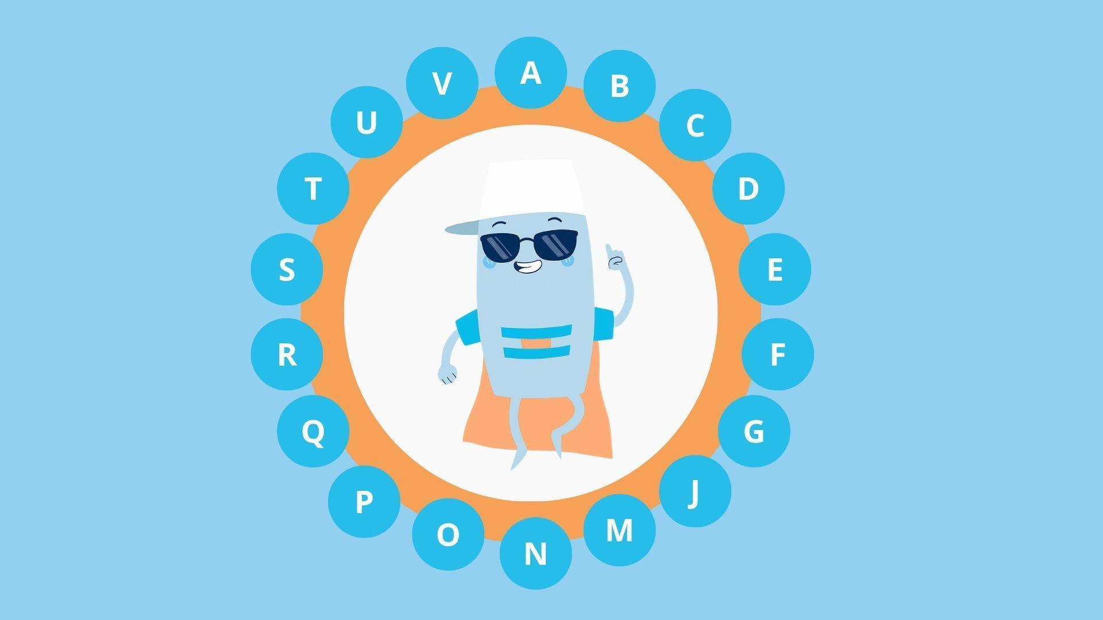



GABARITO, LER SOMENTE AS PERGUNTAS
A – Começa com A. Um líquido essencial que devemos levar sempre conosco quando nos expomos ao sol. Resposta: Água
B – Contém o B. Raios que podem causar efeitos nocivos na pele, como queimaduras.
Resposta: UVB
R – Começa com C. Parte do corpo que devemos proteger sempre. Resposta: Rosto
D – Começa com D. É uma das camadas da pele. Resposta: Derme
E – Começa com E. Outra camada da pele, a mais externa. Resposta: Epiderme
P – Começa com P. É o nosso grande aliado contra o sol, o aplicamos antes de sair de casa.
Resposta: Protetor solar
O – Começa por O. Protege os nossos olhos do sol. Resposta: Óculos de sol
B – Começa com B. É o que fazemos ao ar livre e precisamos de protetor solar para estarmos seguros.
Resposta: Brincar
M – Começa com M. A pele tem ______ porque se lembra de todas as vezes que a expomos ao sol. Resposta:
Memória
N – Começa com N. Área do rosto que se queima facilmente. Resposta: Nariz
O – Começa com O. Parte do corpo que não se deve esquecer de proteger com protetor solar.
Resposta: Orelhas
P – Começa com P. Quando nos expomos ao sol, temos de ______ . Resposta: Proteger
Q – Começa com Q. Se tem pele escura, também deve proteger-se, porque todos os tipos de pele podem
sofrer _______. Resposta: Queimaduras
R – Começa com R. É o que devemos fazer com o protetor solar a cada 2 horas ou depois de nos
banharmos, suarmos ou nos secarmos com a toalha. Resposta: Reaplicar
S – Começa com S. É a nossa estrela e principal fonte de energia. Resposta: Sol
T – Começa com T. Depois de tomar banho ou secar-se com a ________, deve reaplicar o protetor solar.
Resposta: Toalha
U – Começa com U. Tipo de raios solares perigosos. Resposta: Ultravioleta
V – Começa com V. Graças ao sol, o nosso corpo produz esta vitamina que fortalece os ossos e os dentes.
Resposta: Vitamina D
R
P
O
B

